Slide 1
TAHAP : PENGUMPULAN DATA
Tahapan & Hasil Scraping Data Harga Saham (OHLCV)
7.455
Total Observasi
7
Emiten Energi LQ45
0
Missing & Duplikat
2022–2026
Periode Penelitian
1
2
3
4
Download OHLCV
→
Pemeriksaan kualitas data
→
Gabung format long
→
Pivot wide & visualisasi
Python: yfinance — data harian 7 ticker emiten energi LQ45 (kode .JK), periode Jan 2022–Jun 2026.
Cek missing value, duplikasi, serta tanggal awal & akhir per emiten.
harga_saham_raw.csv — 7.455 baris (7 emiten × 1.065 hari bursa).
harga_penutupan_close.csv — dasar Gambar 1 tren harga penutupan.
Dataset bersih: tidak ditemukan missing value maupun duplikasi pada ketujuh emiten (ADRO, ADMR, ITMG, PTBA, MEDC, AKRA, PGAS) sepanjang periode 03/01/2022–17/06/2026, masing-masing 1.065 hari bursa.
→ Dataset harga_saham_raw.csv menjadi input Fitur Kuantitatif (X1): Log Return, Volatilitas Return (Y), RSI, Moving Average, dan Stochastic Oscillator.
* Sumber data: Yahoo Finance (yfinance), diolah penulis (2026). | Sumber: notebook scraping_harga_saham_yfinance_2022-2026.ipynb

Slide 2
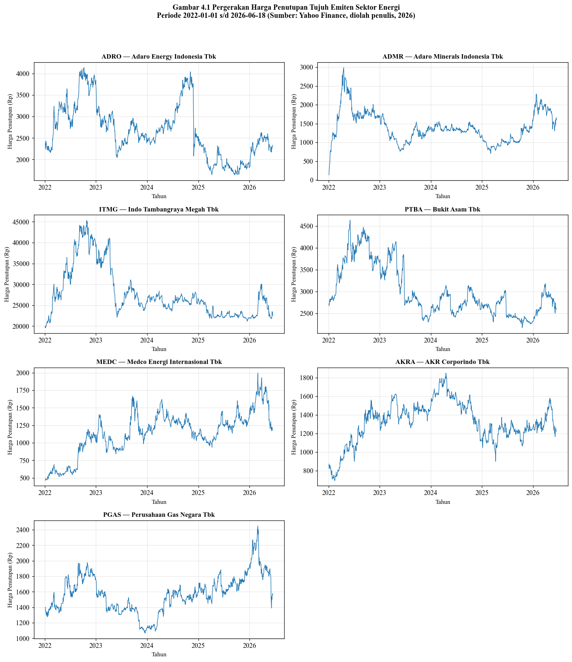
TAHAP : PENGUMPULAN DATA
Gambaran Umum Tren Harga & Statistik Deskriptif
Tabel 4.3. Statistik Deskriptif Harga Penutupan (Rp)
Emiten | Mean | Min | Max | Std Dev
ADRO | 2.677,97 | 1.640,00 | 4.140,00 | 630,85
ADMR | 1.396,89 | 135,00 | 2.990,00 | 394,98
ITMG | 27.881,81 | 19.625,00 | 45.350,00 | 6.072,58
PTBA | 2.998,97 | 2.170,00 | 4.630,00 | 579,88
MEDC | 1.138,18 | 462,00 | 1.995,00 | 302,13
AKRA | 1.319,29 | 695,00 | 1.850,00 | 218,25
PGAS | 1.576,29 | 1.065,00 | 2.450,00 | 240,83
Gambar 1. Tren Harga Penutupan Tujuh Emiten Sektor Energi, Periode 2022–2026
Harga nominal tertinggi: ITMG (rata-rata Rp27.881,81; puncak Rp45.350,00). Fluktuasi relatif terbesar: ADMR (CV ≈ 28,3%); PGAS & AKRA relatif paling stabil (CV ≈ 15–17%).→ Statistik ini menjadi acuan sebelum tahap scaling & pemodelan XGBoost dan LSTM pada Bab 4.
* Statistik dihitung dari 1.065 observasi harian per emiten (03/01/2022–17/06/2026). | Sumber: Yahoo Finance, diolah penulis (2026).

Slide 3
TAHAP : PENGUMPULAN DATA
Tabel Harga Penutupan (Adjusted Close) Tujuh Emiten
Tabel 4.2. Data Adjusted Closing Price Saham Tujuh Emiten Sektor Energi (Rp)
Tanggal | ADRO | ADMR | ITMG | PTBA | MEDC | AKRA | PGAS
03/01/2022 | 801,11 | 125,22 | 9.170,15 | 1.172,95 | 378,44 | 634,57 | 891,03
04/01/2022 | 777,45 | 168,82 | 9.310,33 | 1.186,13 | 384,99 | 611,29 | 891,03
05/01/2022 | 757,17 | 226,33 | 9.368,74 | 1.199,31 | 396,46 | 599,64 | 868,75
06/01/2022 | 777,45 | 281,99 | 9.170,15 | 1.186,13 | 399,73 | 605,46 | 859,20
07/01/2022 | 821,40 | 352,48 | 9.357,06 | 1.225,67 | 403,01 | 624,38 | 862,39
⋮ | ⋮ | ⋮ | ⋮ | ⋮ | ⋮ | ⋮ | ⋮
10/06/2026 | 2.300,00 | 1.540,00 | 22.000,00 | 2.617,92 | 1.163,54 | 1.240,00 | 1.540,00
11/06/2026 | 2.250,00 | 1.465,00 | 22.350,00 | 2.512,82 | 1.183,01 | 1.265,00 | 1.500,00
12/06/2026 | 2.280,00 | 1.575,00 | 23.475,00 | 2.503,26 | 1.192,75 | 1.250,00 | 1.530,00
15/06/2026 | 2.320,00 | 1.660,00 | 23.375,00 | 2.503,26 | 1.180,00 | 1.225,00 | 1.575,00
17/06/2026 | 2.330,00 | 1.600,00 | 22.550,00 | 2.474,60 | 1.180,00 | 1.225,00 | 1.565,00
Total observasi (tabel lengkap): 1.065 hari bursa per emiten, periode 03/01/2022–17/06/2026. Baris ⋮ menandakan rentang data yang dipotong untuk keperluan tampilan ringkas.
* Nilai merupakan Adjusted Close (auto_adjust=True). | Sumber: Yahoo Finance (yfinance), diolah penulis (2026).

Slide 4
TAHAP : FEATURE ENGINEERING
PERUBAHAN & ANALISIS FITUR TEKNIKAL (X1)
Berdasarkan hasil evaluasi feature engineering, dilakukan penambahan dan penyempurnaan fitur untuk meningkatkan representasi data serta validitas prediksi.
Tabel 3. Fitur Teknikal (X1) yang digunakan pada penelitian
KELOMPOK | FITUR | JUSTIFIKASI
RETURN | Log_Return | Menjadi dasar perhitungan volatilitas sekaligus merepresentasikan perubahan harga harian.
AUTOREGRESIF VOLATILITAS | Vol_Lag1, Vol_Lag2, Vol_Lag3, Vol_MA5, Vol_STD5 | Volatilitas historis digunakan karena mampu menangkap fenomena volatility clustering dalam pergerakan harga saham.
TREN HARGA | MA5_Ratio, MA10_Ratio, MA20_Ratio | Menggambarkan arah tren harga yang berpotensi memengaruhi volatilitas.
MOMENTUM | RSI14 | Mendeteksi momentum beli dan jual yang berpotensi mendahului perubahan volatilitas.
 | Stoch_K, Stoch_D
AKTIVITAS PASAR | Volume_ZScore | Mencerminkan intensitas aktivitas pasar dan respons investor terhadap informasi baru.
Analisis & Justifikasi Desain
1 · Forecast, bukan nowcast
Target menggunakan volatilitas t+1 (shift −1) sehingga model melakukan forecasting, bukan nowcasting.
2 · Bebas data leakage
Seluruh fitur lag dibangun hanya dari data historis hingga waktu t sehingga bebas dari data leakage.
3 · Stasioner & sebanding
MA diubah menjadi rasio dan volume dinormalisasi dengan Z-Score agar fitur lebih stasioner dan dapat dibandingkan antar-emiten.
4 · Overlap jendela = sah
Overlap rolling window tidak menyebabkan data leakage karena seluruh fitur hanya menggunakan informasi yang tersedia saat prediksi dilakukan..
* Window volatilitas: 20 hari (hari bursa dagang) | RSI: 14 hari | Stochastic: %K=14, %D=SMA 3 hari.

Slide 5
TAHAP : FEATURE ENGINEERING
PERUBAHAN & ANALISIS FITUR SENTIMEN (X2)
Berdasarkan hasil evaluasi feature engineering, dilakukan penambahan dan penyempurnaan fitur untuk meningkatkan representasi data serta validitas prediksi.
Tabel 2 . Fitur Sentimen (X2) yang digunakan pada penelitian
FITUR | DEFINISI | JUSTIFIKASI
Sentiment_Mean | Rata-rata skor semua artikel | Arah tone pemberitaan terhadap emiten (negatif atau positif)
Sentiment_Dispersion | Simpangan baku skor hari itu | Media sepakat atau terbelah (proksi ketidakpastian)
News_Count | Jumlah artikel hari itu | Intensitas perhatian pasar terhadap emiten
Ada_Berita | Jika ada artikel = 1 Jika tidak = 0 | Membedakan "netral karena sepi berita" dari "netral karena berita berimbang"
* Window volatilitas: 20 hari (hari bursa dagang) | RSI: 14 hari | Stochastic: %K=14, %D=SMA 3 hari.

Slide 6
TAHAP : PREPROCESSING TEKNIKAL
Perhitungan Log Return, Volatilitas Return (Y) & Fitur Teknikal (X1)
7.455
Observasi Awal
30
Variabel / Kolom
147 (1,97%)
Baris Dihapus (Warm-up)
7.308
Baris Final Siap Model
1
2
3
4
Log Return & Volatilitas
→
RSI 14 Hari
→
MA & Stochastic Oscillator
→
EMA, Bollinger Bands & MACD
Log Return harian; Volatilitas Return = rolling std 20 hari (Variabel Y).
Relative Strength Index sebagai indikator momentum harga (X1).
SMA 5/10/20 hari; Stochastic %K (14 hari) & %D (SMA 3 hari).
Fitur teknikal tambahan, lalu baris NaN masa warm-up dibersihkan.
Dataset akhir (technical_features.csv): 7.308 baris × 30 kolom, mencakup OHLCV, Log Return, Volatilitas Return (Y), RSI, MA5/10/20, Stochastic %K/%D, EMA12/26, Bollinger Bands, dan MACD — bersih dari NaN masa warm-up indikator.
→ Menjadi input tahap integrasi dengan skor sentimen berita (X2) sebelum pemodelan XGBoost dan LSTM pada Bab 4.
* Window volatilitas: 20 hari | RSI: 14 hari | Stochastic: %K=14, %D=SMA 3 hari. | Sumber: notebook preprocessing_teknikal_volatilitas_TESIS_FIX_v2.ipynb

Slide 7
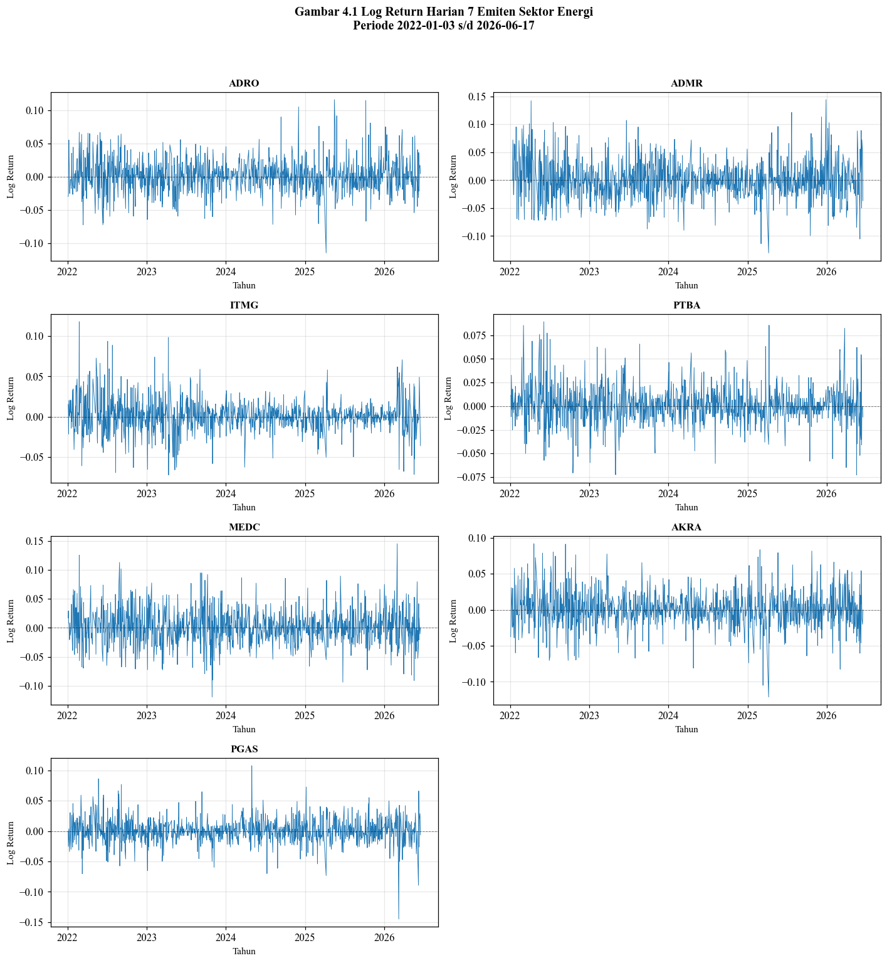
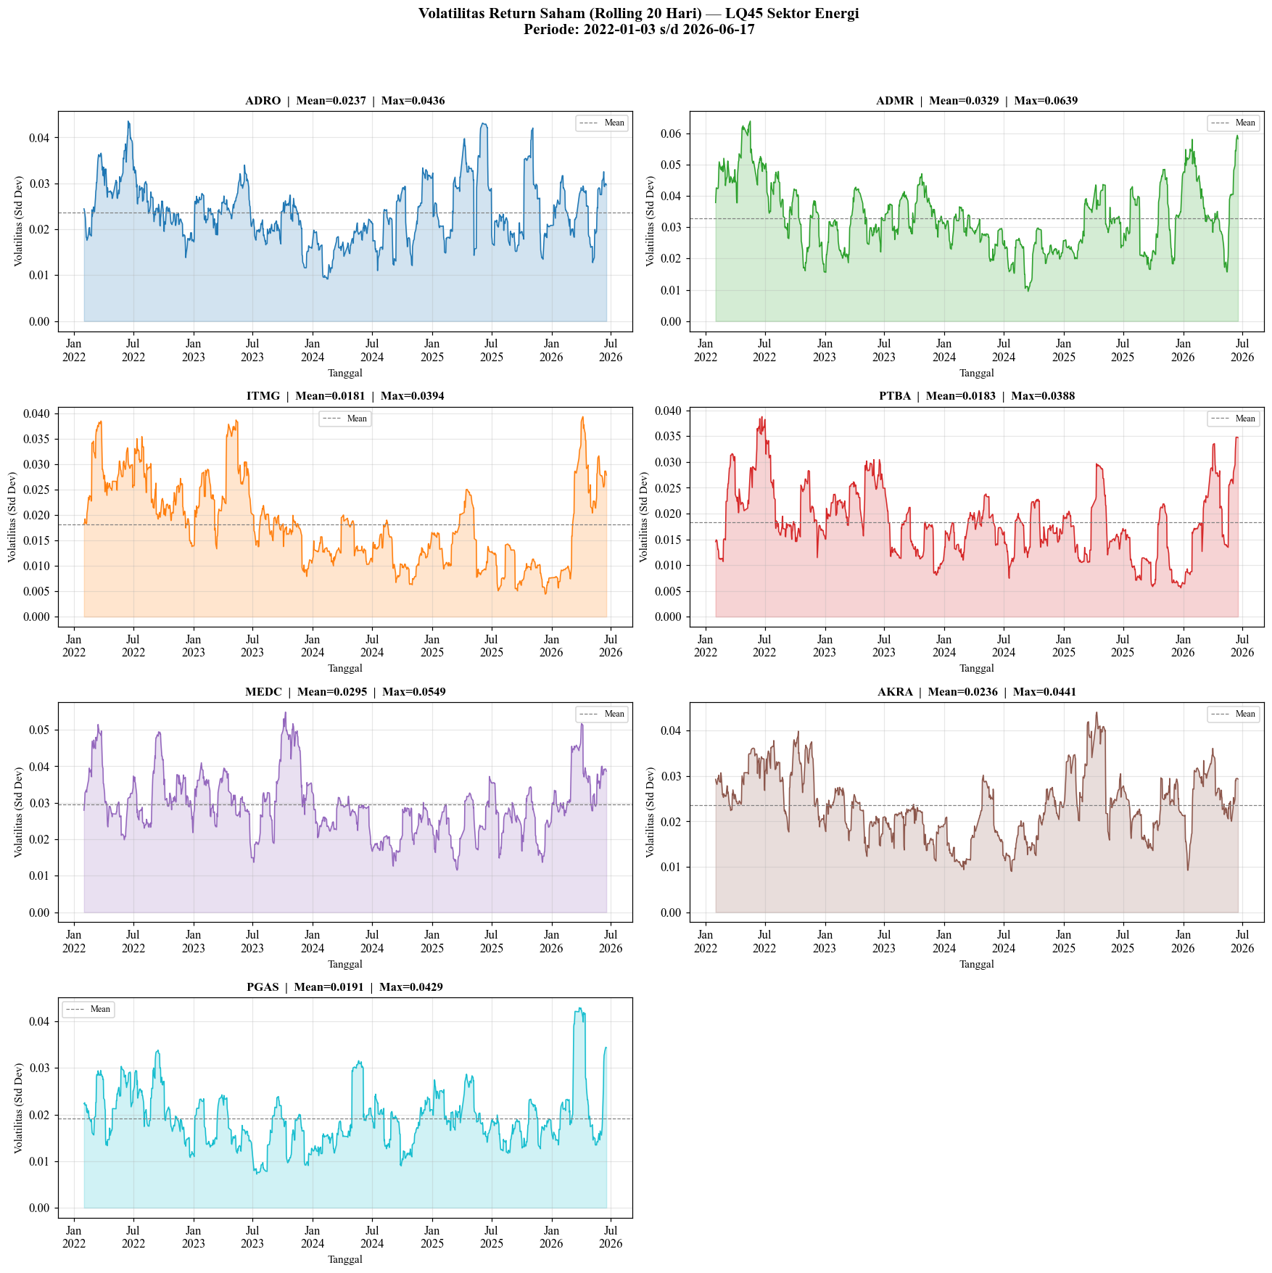
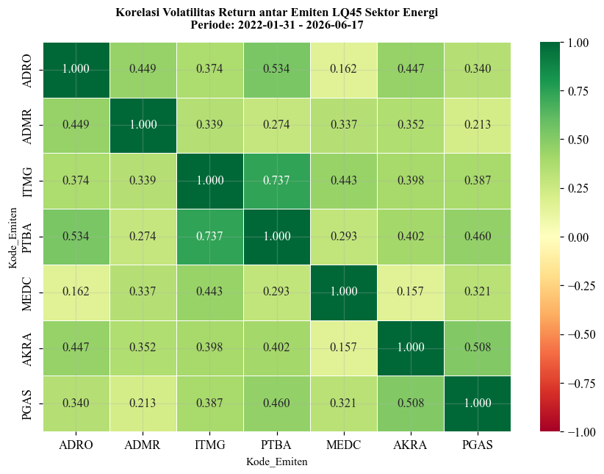
TAHAP : PREPROCESSING TEKNIKAL
Visualisasi Log Return, Volatilitas & Korelasi Antar Emiten
Gambar 4.1. Log Return Harian Tujuh Emiten (2022–2026)
Gambar 4.2. Volatilitas Return (Y) per 6 Bulan
Gambar 4.3. Heatmap Korelasi Volatilitas Antar Emiten
Volatilitas tahunan tertinggi: ADMR (52,2%) dan MEDC (46,8%). Terendah: ITMG (28,8%) dan PTBA (29,1%). → Korelasi volatilitas antar emiten bervariasi — pergerakan tidak sepenuhnya seragam meski berada dalam sektor yang sama, penting untuk pemodelan per emiten.
* Volatilitas Return = rolling std Log Return, window 20 hari. | Sumber: notebook preprocessing_teknikal_volatilitas_TESIS_FIX_v2.ipynb

